Slide 1
Assalamualaikum Pagi Semua
Pertemuan Ke 3 , Tanggal 06 Agustus 2020

Slide 2
NOMOR POKOK WAJIB PAJAK
FUNGSI UTAMA NPWP :
Sarana dalam administrasi perpajakan
Tanda pengenal diri atau identitas WP dalam melaksanakan hak dan kewajiban perpajakannya.
Menjaga ketertiban dalam pembayaran pajak dan pengawasan administrasi perpajakan.
Setiap WAJIB PAJAK satu NPWP !

Slide 3
KEWAJIBAN WP
1. Mendaftarkan diri dan memperoleh NPWP
2. Mengisi dan menandatangani SPT
3. Membayar dan menyetor ke kas negara
4. Pembukuan atau pencatatan

Slide 4
Kewajiban Wajib Pajak
3 M
Menghitung
Membayar
Pajak yang
terutang
Melapor

Slide 5
3 M
Menghitung pajak sesuai tarif dan ketentuan yang berlaku ---→ingat PTKP dan tarif PPh
Membayar pajak – melalui kantor pos atau bank-bank yang ditunjuk dengan menggunakan formulir Surat Setoran Pajak (SSP)
Melapor pajak - ke KPP dengan menggunakan formulir Surat Pemberitahuan SPT (SPT) -→ SPT Masa dan SPT Tahunan

Slide 6
Berkaitan dengan Pajak Penghasilan
Wajib Melaporkan SPT Masa
SPT Tahunan
Pelunasan utang pajak yang tercantum dalam surat ketetapan pajak dan surat keputusan lainnya.

Slide 7
Berkaitan dengan Pajak Pertambahan Nilai:
Melakukan pembayaran/penyetoran PPN/PPnBM yang telah dipungut
Membuat Faktur Pajak
Mengisi SPT Masa PPN dan melaporkan ke KPP

Slide 8
Wajib melakukan pembukuan/pencatatan?
Wajib Pajak orang pribadi atau badan yang melakukan kegiatan usaha atau pekerjaan bebas di Indonesia, harus mengadakan pembukuan/pencatatan.
--→

Slide 9
MEKANISME PEMBAYARAN PAJAK
1. MEMBAYAR SENDIRI PAJAK TERUTANG
PPh Pasal 25
PPh Pasal 29
2. MELALUI PEMOTONGAN ATAU PEMUNGUTAN PIHAK LAIN
PPh Psl. 4 ayat (2), Psl 15, Psl 21, 22, 23 serta PPh Pasal 26

Slide 10
MEKANISME PEMBAYARAN PAJAK
3. PEMUNGUTAN OLEH PIHAK PENJUAL
PAJAK PERTAMBAHAN NILAI
4. PEMBAYARAN PAJAK PAJAK LAINNYA
PBB , BPHTB, BEA MATERAI
INGAT BATAS WAKTU PEMBAYARAN PAJAK !!

Slide 11
MEKANISME PELAPORAN PAJAK
SURAT PEMBERITAHUAN (SPT)
SPT MASA
Sarana bagi Wajib Pajak dalam melaporkan dan mempertanggungjawabkan penghitungan jumlah pajak yang sebenarnya terutang
SPT TAHUNAN
INGAT BATAS WAKTU PELAPORAN !!

Slide 12
TANGGAL JATUH TEMPO PEMBAYARAN, PENYETORAN DAN PELAPORAN PAJAK (Per Menkeu Nomor : 184/PMK.03/2007)
NO | JENIS PAJAK | TANGGAL PENYETORAN | TANGGAL PELAPORAN
1 | PPh pasal 4 ayat (2) – Pemotong PPh | Tgl 10 BB | Tgl 20 BB
2 | PPh pasal 4 ayat (2) – WP sendiri | Tgl 15 BB | Tgl 20 BB
3 | PPh pasal 15 – Pemotong PPh | Tgl 10 BB | Tgl 20 BB
4 | PPh pasal 15 – WP sendiri | Tgl 15 BB | Tgl 20 BB
5 | PPh pasal 21 – Pemotong PPh | Tgl 10 BB | Tgl 20 BB
6 | PPh pasal 23 dan 26 – pemotong PPh | Tgl 10 BB | Tgl 20 BB
7 | PPh pasal 25 ….> Per-22/PJ/2008 | Tgl 15 BB | Tgl 20 BB
8 | PPh pasal 22- PPN & PPn BM atas impor | Bersamaan dengan saat pembayaran Bea Masuk
9 | PPh pasal 22- PPN & PPn BM oleh Ditjen Bea Cukai | 1 hari setelah dipungut | Hari kerja terakhir minggu berikutnya

Slide 13
TANGGAL JATUH TEMPO PEMBAYARAN, PENYETORAN DAN PELAPORAN PAJAK (Per Menkeu Nomor : 184/PMK.03/2007)
NO | JENIS PAJAK | TANGGAL PENYETORAN | TANGGAL PELAPORAN
10 | PPh pasal 22, PPN & PPn BM – Bendahara Pemerintah | Pada hari yg sama saat penyerahan barang | Tgl 14 BB
11 | PPh pasal 22 – WP badan yg bergerak dalam bidang produksi BBM, gas dan pelumas | Tgl 10 BB | Tgl 20 BB
12 | PPh pasal 22, PPN & PPn BM – Pemungut tertentu | Tgl 10 BB | Tgl 20 BB
13 | PPn dan PPn BM – PKP -→ UU PPN | Akhir BB | Akhir BB
14 | PPn dan PPn BM – Bendahara Pemerintah | Tgl 7 BB | Tgl 14 BB
15 | PPn dan PPn BM – Pemungut PPN Non Bendahara | Tgl 15 BB | Tgl 20 BB
16 | PPh pasal Pasal 4 ayat (2), 15, 21, 23, PPN, dan PPnBM untuk WP kriteria tertentu | Sesuai batas waktu per SPT Masa | Tgl 20 setalah berakhirnya masa pajak terakhir
17 | PPh pasal 25 untuk WP kriteria tertentu yg diperbolehkan melaporkan beberapa Masa Pajak dalam satu SPT Masa | Akhir masa pajak terakhir | Tgl 20 setelah berakhirnya masa pajak terakhir

Slide 14
FUNGSI SPT
SEBAGAI SARANA WP UNTUK MENETAPKAN SENDIRI BESARNYA PAJAK YANG TERHUTANG DENGAN CARA :
MELAPORKAN DAN MEMPERTANGGUNGJAWABKAN PENGHITUNGAN JUMLAH PAJAK YANG SEBENARNYA TERUTANG;
MELAPORKAN PEMBAYARAN PAJAK YANG TELAH DILAKSANAKAN SENDIRI DALAM SUATU TAHUN PAJAK/ BAGIAN TAHUN PAJAK ;
MELAPORKAN PEMOTONGAN/ PEMUNGUTAN PAJAK YANG DILAKUKAN OLEH PIHAK LAIN DALAM SUATU TAHUN PAJAK ;
MELAPORKAN PENGHASILAN YANG MERUPAKAN OBJEK PAJAK DAN ATAU BUKAN OBJEK PAJAK;
MELAPORKAN HARTA DAN KEWAJIBAN.

Slide 15
P T K P
 | PTKP LAMA |  | PTKP BARU Mulai 1-1-2009
 | SETAHUN (Rp) | SEBULAN (Rp) | SETAHUN (Rp) | SEBULAN (Rp)
WP | 13.200.000.- | 1.100.000,- | 15.840.000.- | 1.320.000,-
WP KAWIN | 1.200.000.- | 100.000,- | 1.320.000.- | 110.000,-
ISTERI BEKERJA | 13.200.000.- | 1.100.000,- | 15.840.000.- | 1.320.000,-
TANGGUNGAN | 1.200.000.- | 100.000,- | 1.320.000.- | 110.000,-
MAKS. TANGGUNGAN | K/3 |  | K/3
Notes:
15

Slide 16
TARIF UNTUK WAJIB PAJAK ORANG PRIBADI Pasal 17 ayat (1) a UU PPh
KETENTUAN LAMA:
NO | Lapisan Penghasilan | Tarif
1. | S.d Rp 25.000.000,- | 5%
2. | Di atas Rp25.000.000,- s.d. Rp 50.000.000,- | 10%
3. | Di atas Rp50.000.000,- s.d. Rp 100.000.000 | 15%
4. | Di atas Rp100.000.000,- s.d.Rp200.000.000,- | 25%
5. | Di atas Rp200.000.000,- | 35%
KETENTUAN BARU TAHUN 2009 :
NO | Lapisan Penghasilan | Tarif
1. | S.d. Rp 50.000.000,- | 5%
2. | Di atas Rp50.000.000,- s.d. Rp 250.000.000 | 15%
3. | Di atas Rp250.000.000,- s.d.Rp500.000.000,- | 25%
4. | Di atas Rp500.000.000,- | 30%

Slide 17
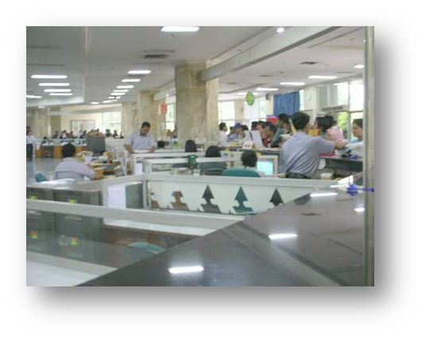
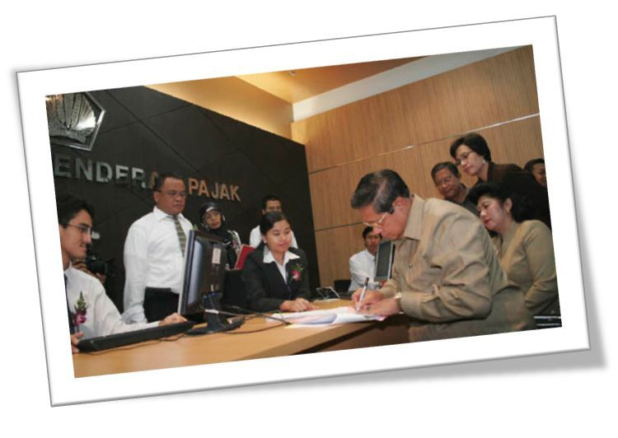
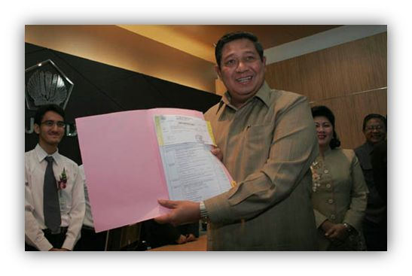
TEMPAT PENYAMPAIAN SPT
KPP TEMPAT WP TERDAFTAR
CARA PENYAMPAIAN SPT
LANGSUNG
POS SECARA TERCATAT
E-FILLING
DROP BOX

Slide 18
SANKSI BAGI WP Sanksi Administrasi :
SPT TAHUNAN WP OP TIDAK DISAMPAIKAN ATAU TERLAMBAT DISAMPAIKAN DIKENAKAN SANKSI DENDA ADMINISTRASI RP. 100.000,-
ATAS KETERLAMBATAN PEMBAYARAN PAJAK YANG TERUTANG DIKENAKAN SANKSI DENDA BUNGA 2 % SEBULAN.
SPT YANG TIDAK DISAMPAIKAN PADA WAKTUNYA DAN TELAH DITEGUR , MAKA DIREKTUR JENDERAL PAJAK DAPAT MENERBITKAN SURAT KETETAPAN PAJAK KURANG BAYAR (SKPKB) DENGAN SANKSI ADMINISTRASI KENAIKAN SEBESAR 50 % DARI PAJAK YANG TIDAK ATAU KURANG DIBAYAR.
APABILA TERDAPAT DATA BARU DAN ATAU DATA SEMULA BELUM TERUNGKAP YG MENGAKIBATKAN PENAMBAHAN JUMLAH PAJAK YG TERUTANG MAKA KEKURANGAN PAJAK YG TERUTANG DALAM SURAT KETETAPAN PAJAK KURANG BAYAR TAMBAHAN (SKPKBT) DITAMBAH DGN SANKSI ADMINSITRASI BERUPA KENAIKAN SEBESAR 100% DARI JUMLAH KEKURANGAN PAJAK TSB.

Slide 19
SANKSI PIDANA
ALPA
Ps. 38 UU KUP
SENGAJA
Ps. 39 UU KUP
tidak mendaftarkan diri untuk diberikan NPWP atau tidak melaporkan usahanya untuk dikukuhkan sebagai Pengusaha Kena Pajak;
TIDAK MENYAMPAIKAN SPT
MENYAMPAIKAN SPT :
ISINYA TIDAK BENAR
TIDAK LENGKAP
MEMPERLIHATKAN PEMBUKUAN/ PENCATATAN PALSU
TIDAK MENYELENGG. PEMBUKUAN/PENCATATAN
TIDAK MENYETORKAN PAJAK YANGDIPUNGUT /DIPOTONG
MENYALAHGUNAKAN ATAU MENGGUNAKAN TANPA HAK NOMOR POKOK WAJIB PAJAK ATAU PENGUKUHAN PENGUSAHA KENA PAJAK;
TIDAK MENYAMPAIKAN SPT
MENYAMPAIKAN SPT:
ISINYA TIDAK BENAR
TIDAK LENGKAP
MELAMPIRKAN KETERANGAN YANG ISINYA TIDAK BENAR
MENIMBULKAN KERUGIAN
PADA PENDAPATAN NEGARA
KURUNGAN PALING SINGKAT 3 BLN ATAU PALING LAMA
1 TAHUN DAN DENDA PALING SEDIKIT 1 KALI DARI
PAJAK YG TERHUTANG ATAU 2 KALI DARI PAJAK TERHUTANG
PENJARA PALING SINGKAT 6 BULAN DAN
PALING LAMA 6 TAHUN DAN DENDA PALING SEDIKIT
2 X DARI JML PAJAK TERUTANG DAN PALING
BANYAK 4 KALI DARI JML PJK TERHUTANG

Slide 20
HAK-HAK WP
Memperhitungkan pajak yang telah dipotong atau dipungut
Mengajukan penundaan penyampaian SPT dan pembetulan SPT
Minta pengurangan (Pengurangan angsuran PPh Ps.25, Pengurangan PBB)
Restitusi
Keberatan kepada DJP
Banding kepada Badan Peradilan Pajak

Slide 21
Hak Wajib Pajak
Wajib Pajak dapat mengajukan keberatan secara tertulis kepada Dirjen Pajak paling lambat 3 bulan sejak tanggal surat ketetapan pajak.
Wajib Pajak dapat mengajukan banding ke Pengadilan Pajak, dalam waktu 3 bulan sejak keputusan keberatan diterima.
Apabila belum puas dengan Putusan Banding, WP berhak mengajukan Peninjauan Kembali ke Mahkamah Agung.

Slide 22
Hak Wajib Pajak
Wajib Pajak berhak mendapatkan perlindungan kerahasiaan atas segala informasi yang disampaikan kepada DJP, misalnya:
SPT
Laporan Keuangan
Data dari pihak ketiga yang bersifat rahasia,
Dll.

Slide 23
Hak Wajib Pajak
Pengangsuran Pembayaran
Penundaan Pelaporan SPT Tahunan
Pengurangan PPh Pasal 25
Pengurangan PBB
Pembebasan Pajak
Pengembalian Pendahuluan Kelebihan Pembayaran Pajak

Slide 24
Thanks!
Do you have any questions?
ferawaty.syahrani@gmail.com
+13 1008 5468
SMKN 43 Jakarta

